Slide 1
Suwon station Test
2023.01.04

Slide 2
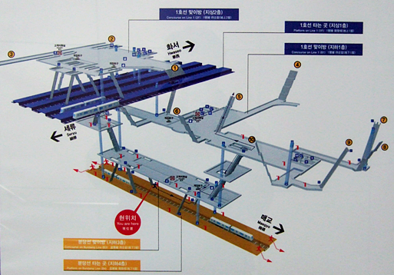
수원역 구조 & 시간대별 맵 수집 방법과 합집합 구성 방법 설명
시간대 별 맵 수집 방법 1. 8시,13시 , 19시 각 시간대마다 수집 좌표, 걸음 수를 정확히 맞추어 맵 수집 진행하였습니다. 2. 동일 파라미터 , 자기장 맵을 이용하여 wifi map을 구성 3. 수집 시간대에 따른 wifidata만 다른 조건에서 성능 차이 비교
합집합 구성 방법 :
앞서 수집한 8,13,19시 데이터를 모두 합쳐 중복 값 제거를 하여 전 시간대 수집 Unique wifi를 포함한 합집합 맵 구성
수원역 구조

Slide 3
시간대별 유니크 와이파이 수 비교
실험 전 예상 결과 : 1. 수원역 구조가 고정 와이파이가 대부분이라서 가게 오픈 시간(13시,19시)의 unique wifi 수는 안정적으로 유사할 것이라고 예상 2. 시간대마다 수집 와이파이 종류가 유사해서 합집합과 시간대별 Unique와이파이 수 차이가 크지 않을 것이라 예상
실험 후 실제 결과 : 1. 시간대별 차이가 큰 영역 발생 확인
(19시 플랫폼2, 플랫폼3) 2. 시간대별 차이가 누적됨에 따라 합집합과 큰 차이 발생 (8시 vs 합집합)
8시 13시 19시 합집합

Slide 4
시간대별 유니크 시뮬레이션 성능 비교 _ 사용 테스트 데이터 :19시
전 시간대 Unique wifi를 모두 포함한 합집합 Map이기 때문에 가장 큰 성공률을 보일 것이라 예상
–> 테스트 데이터 구성이 19시 데이터 위주로 이루어져 있어서 19시 Map에 편향된 결과가 나옴
전 시간대 Unique wifi를 모두 포함한 합집합 Map이기 때문에 영역 구별이 어려워 축소율은 가장 높을 것이라 예상
->축소율 가장 좋은 영역 결과를 보여주거나 (플랫폼 2번) 시간대별 결과와 비슷한 수준의 결과를 보여줌

Slide 5
시간대별 유니크 시뮬레이션 성능 비교 및 분석 _ 사용 테스트 데이터 : AnyTime
테스트 데이터 구성이 19시 데이터로 이루어져 편향된 결과가 나옴
-> 맵 수집 시간대와 겹치지 않는 Anytime 시간대 테스트 데이터 구축하여 객관적인 시간대별 성능 비교
테스트 데이터 후 합집합 Map이 가장 높은 성공률 확인
-> 단, 합집합 Map 구성 시 시간대별 좌표계 Sync 가 정확히 맞아야 성공률 보장

Slide 6
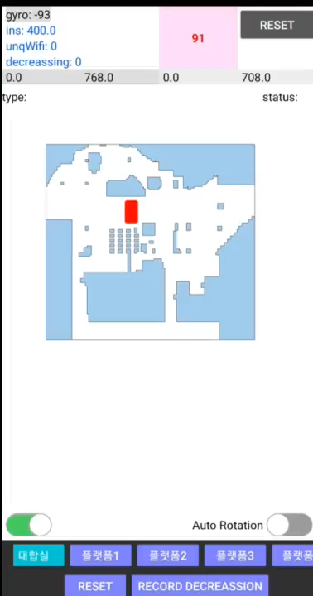
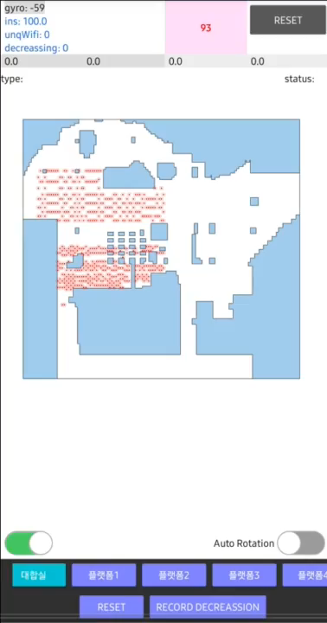
실시간 테스트 결과
합집합 Wifi Map 실시간테스트 영상 : 150걸음대에서 수렴하는 시간대별 Wifi 맵과 달리 합집합 맵에서 100걸음 내외에서 수렴하는 것을 확인
-> 수렴속도 향상
-측위 성능 및 축소율 우수
13시 Wifi Map 실시간 테스트 영상 :
-150~200 걸음 내외에서 수렴
-측위 성능 및 축소율 우수

Slide 7
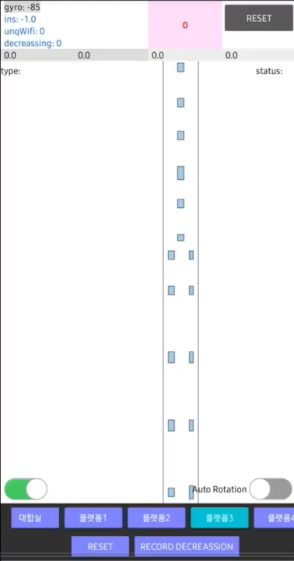
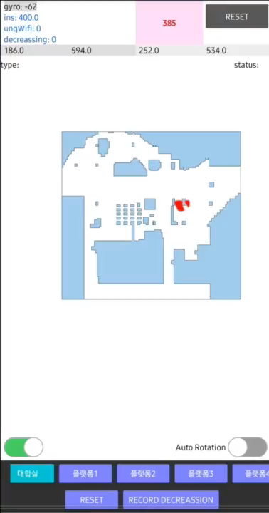
실시간 테스트 결과
플랫폼 영역 실시간 테스트 영상:
안정적인 영역 축소 및 수렴을 보여줌
대합실과 마찬가지로 90걸음 내외에서 수렴하는 것을 확인
->수렴 속도 개선
-측위 성능 및 축소율 우수
600걸음 이상 오래 걸었을 때의 테스트 영상 :
기존의 연산량 문제로 인한 앱 꺼짐 현상과 버벅임 현상을 코드 경량화(연산량 개선, 메모리 관리)를 통해 앱 안정화 확인

